Slide 1
可编程声波反射管
指导老师：郁高坤（副教授 声学方向）
牛小宇 武凯

Slide 2
可编程声波反射管
实验前期
实验中期
实验后期
实验总结

Slide 3
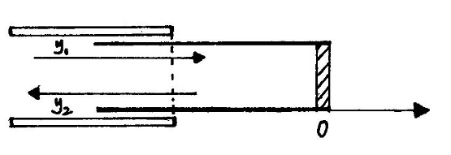


双层管之间的间隙
材料的选择
动力装置
入射波$：p_{i}=p_{ar}e^{j(ωt−kx)}$
口径大小
$${反射波：p}_{r}=p_{ar}e^{j(ωt+kx)}$$
相位差=2kx

Slide 4
可编程声波反射管
实验前期
实验中期
实验后期
实验总结

Slide 5
可编程声波反射管
实验中期
制作实验装置
器材调研选择
器材组装
声波反射导管
动力部分
驱动部分
控制部分
声波反射导管-动力部分
动力部分-驱动部分
驱动部分-控制部分

Slide 6
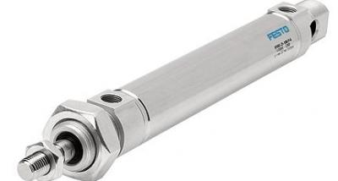
动力部分
步进
非步进
推杆
电机
滑台
舵机
推杆
电机
滑台
舵机
器材调研选择
声波反射导管
动力部分
驱动部分
控制部分
与动力装置相匹配
基于51单片机的脉冲发生器

Slide 7
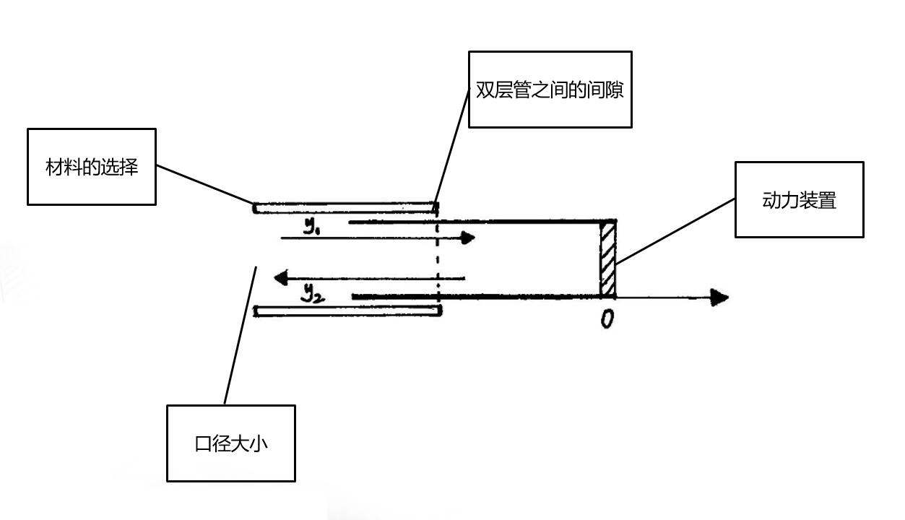
1声波反射导管
优点：①气密性好
②解决了装置材料选取问题
③解决了两个管子之间的连接及摩擦问题

Slide 8
2.动力部分
动力部分
步进
非步进
推杆
电机
滑台
舵机
推杆
电机
滑台
舵机

Slide 10
可编程声波反射到管组装
组装一
组装二
28步进电动推杆
五相驱动器
控制器
组装三
SGRL-M323L/32细分
42丝杆步进电动推杆
并行步进电机驱动器
控制器
35步进电动推杆
控制器
总结：器材的调研与选择

Slide 11
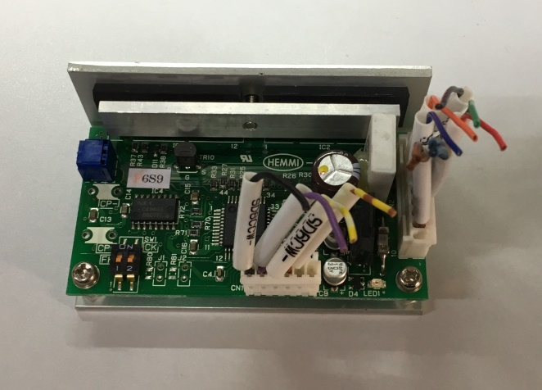
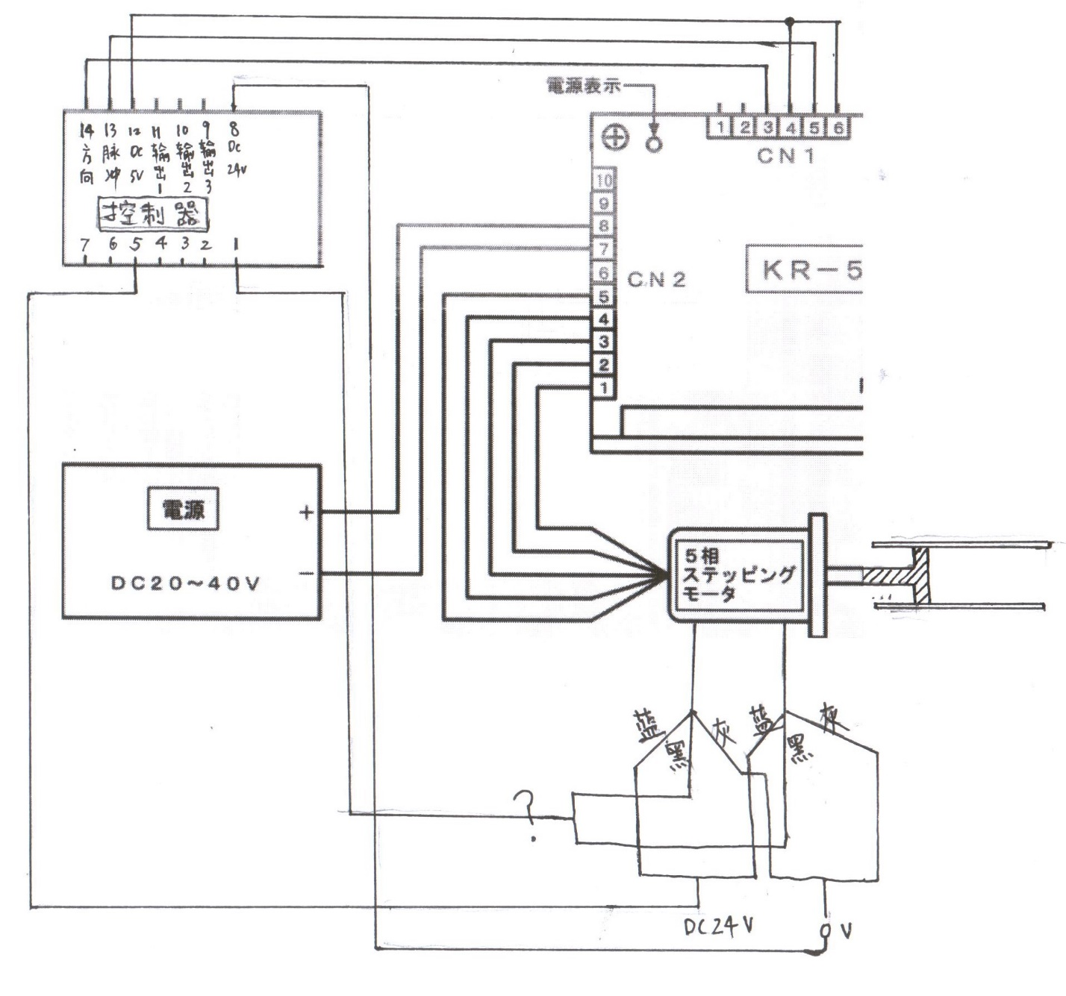
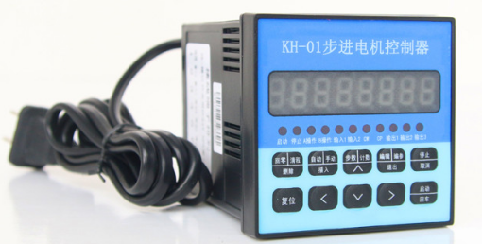
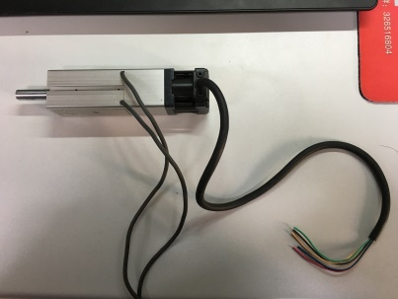
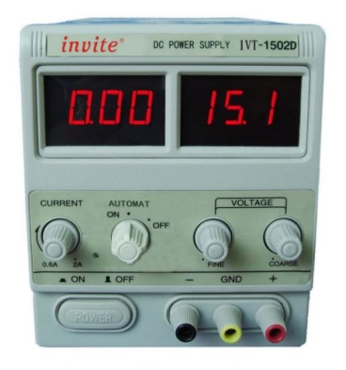
器材组装

Slide 12
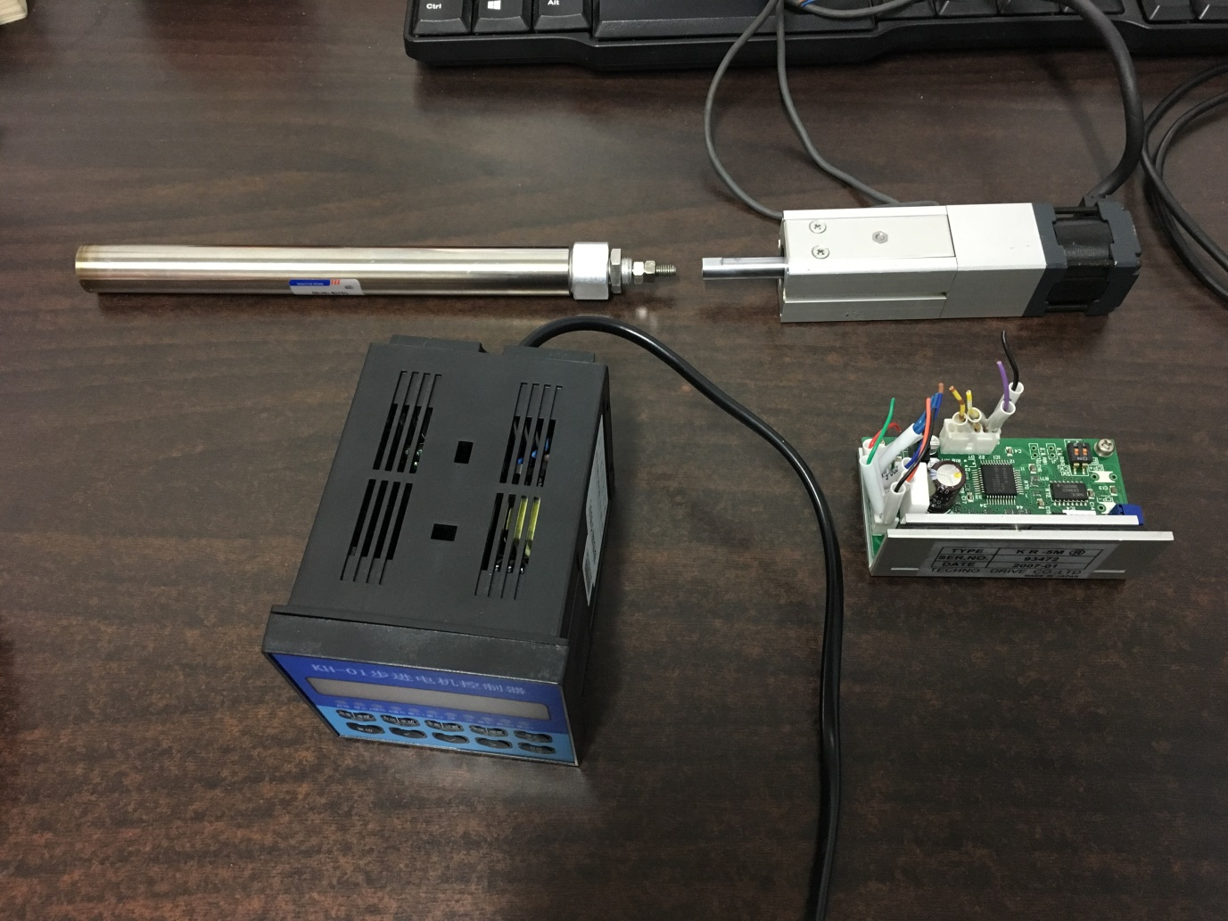
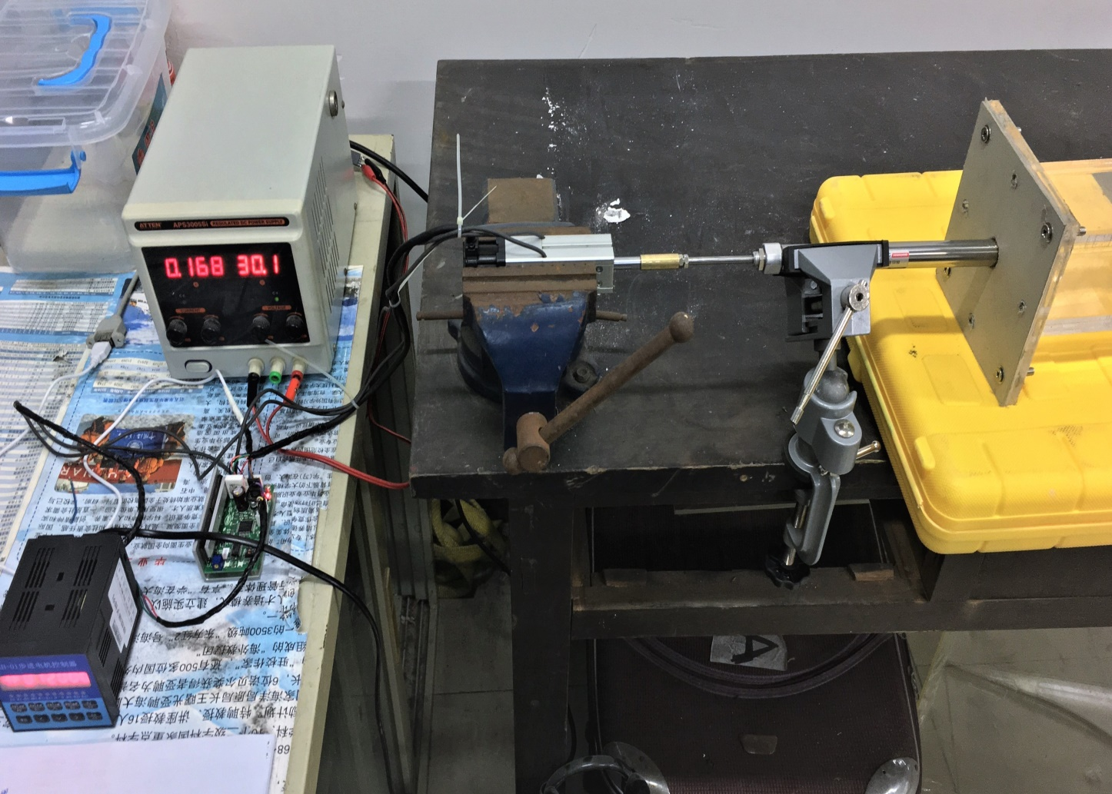

Slide 13
可编程声波反射管
实验前期
实验中期
实验后期
实验总结

Slide 14
可编程声波反射管
实验后期
可编程声波反射导管的声学性能测试
实验原理
实验装置
实验数据分析

Slide 15
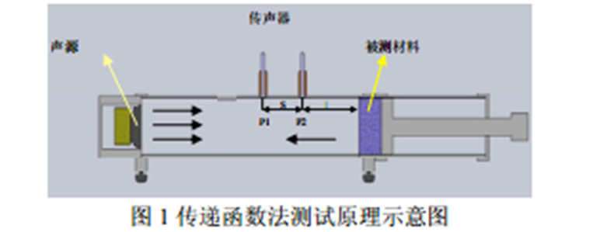
实验原理
一、基于传递函数法的阻抗管声反射系数的测量
1.传递函数法
传递函数测量法的理论基础是通过测量测试样品前两个传声器位置上的声压，然后计算两个传声器声压的复传递函数来确定法向入射声反射因数

Slide 16
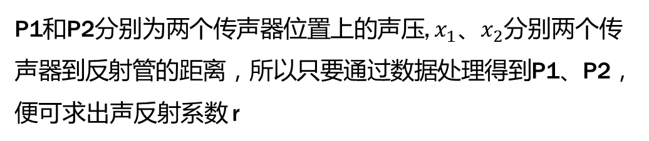
一、基于传递函数法的阻抗管声反射系数的测量
2.有关公式
P1和P2分别为两个传声器位置上的声压, $x_{1}、x_{2}$分别两个传声器到反射管的距离，所以只要通过数据处理得到P1、P2，便可求出声反射系数 r

Slide 17
二、阻抗图及管中输入阻抗
1.阻抗图
管末端声学负载的声学特性是由其表面法向声阻抗 来表征的，管末端的反射系数自然与声负载的声阻抗有关
管中声阻抗
进而求出声波反射系数：

Slide 18
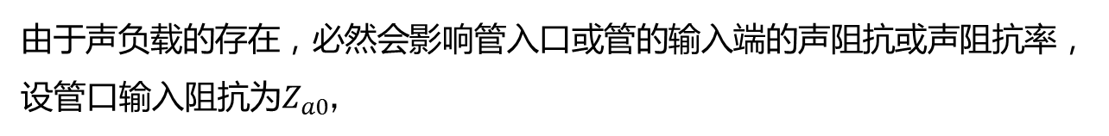
二、阻抗图及管中输入阻抗
2.输入阻抗
由于声负载的存在，必然会影响管入口或管的输入端的声阻抗或声阻抗率，设管口输入阻抗为$Z_{a0}$,
可编程声波反射管的末端被刚性壁封闭，即在管子末端$Z_{al}→∞，这样得到，$

Slide 19
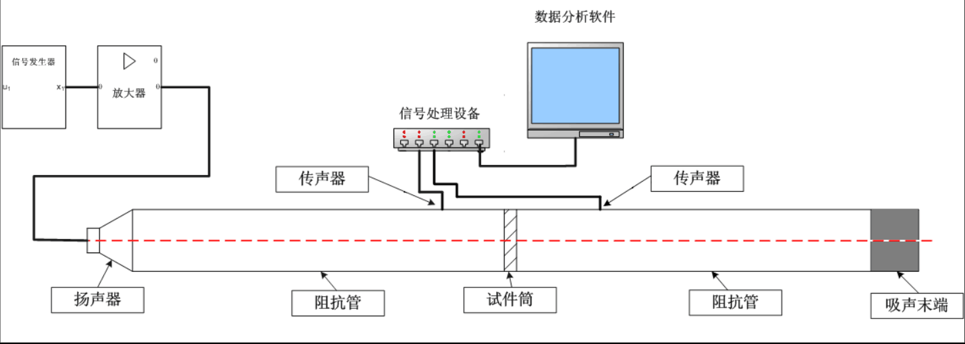
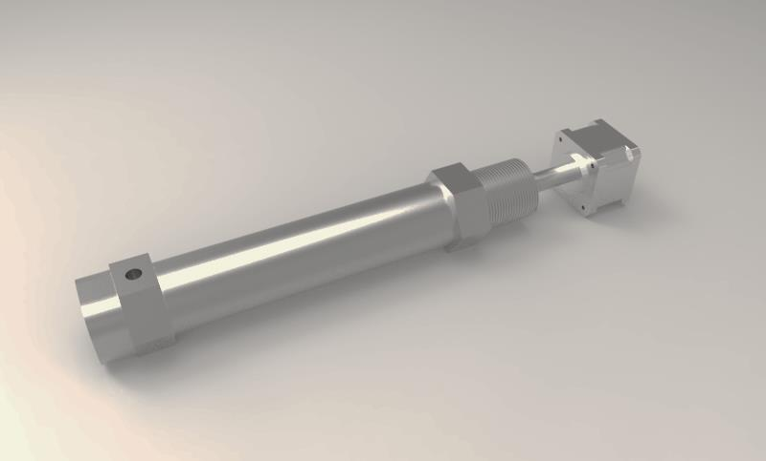
实验装置

Slide 20
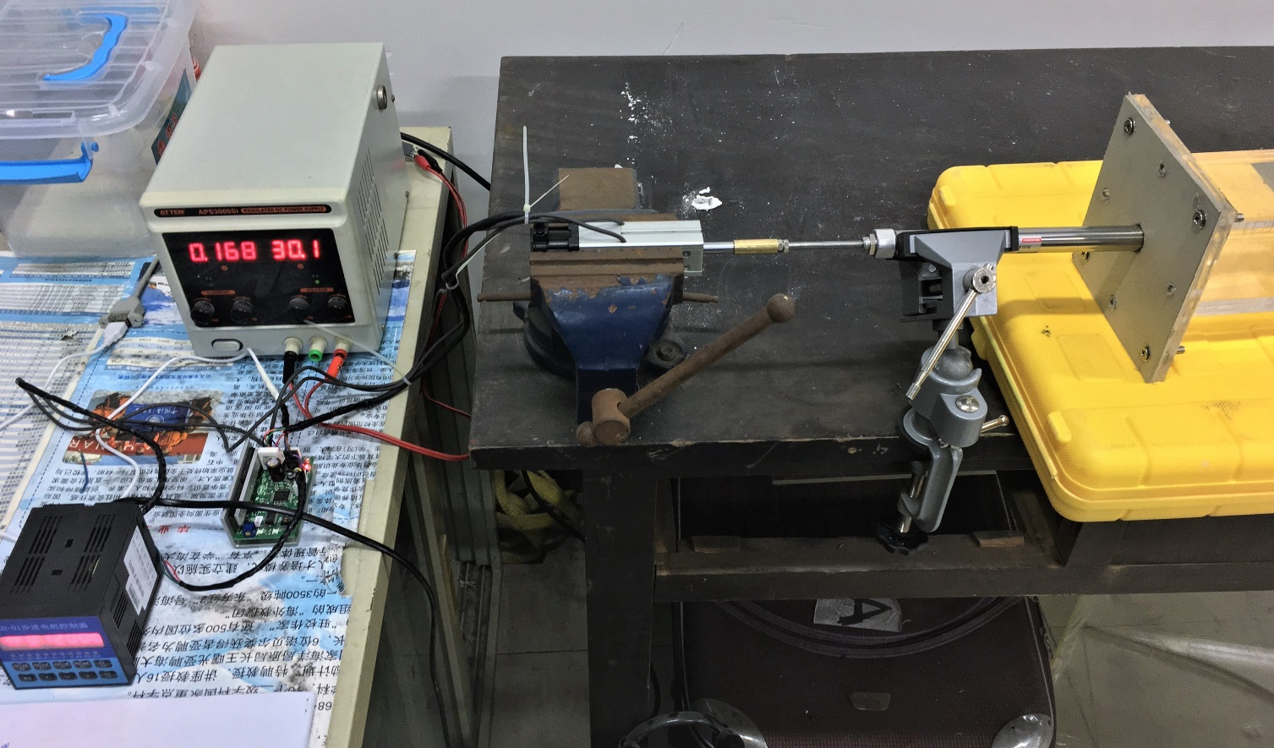
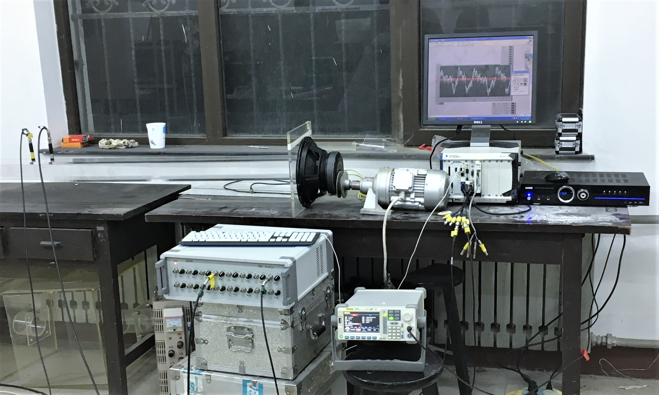
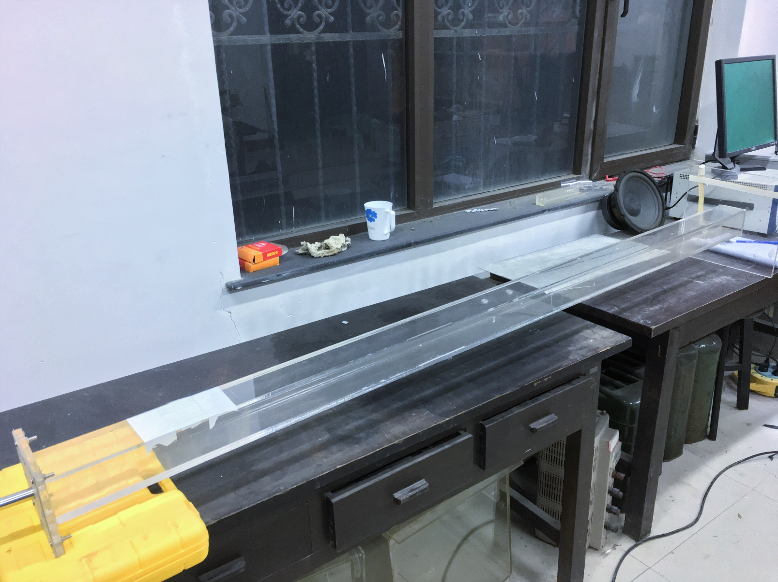

Slide 21
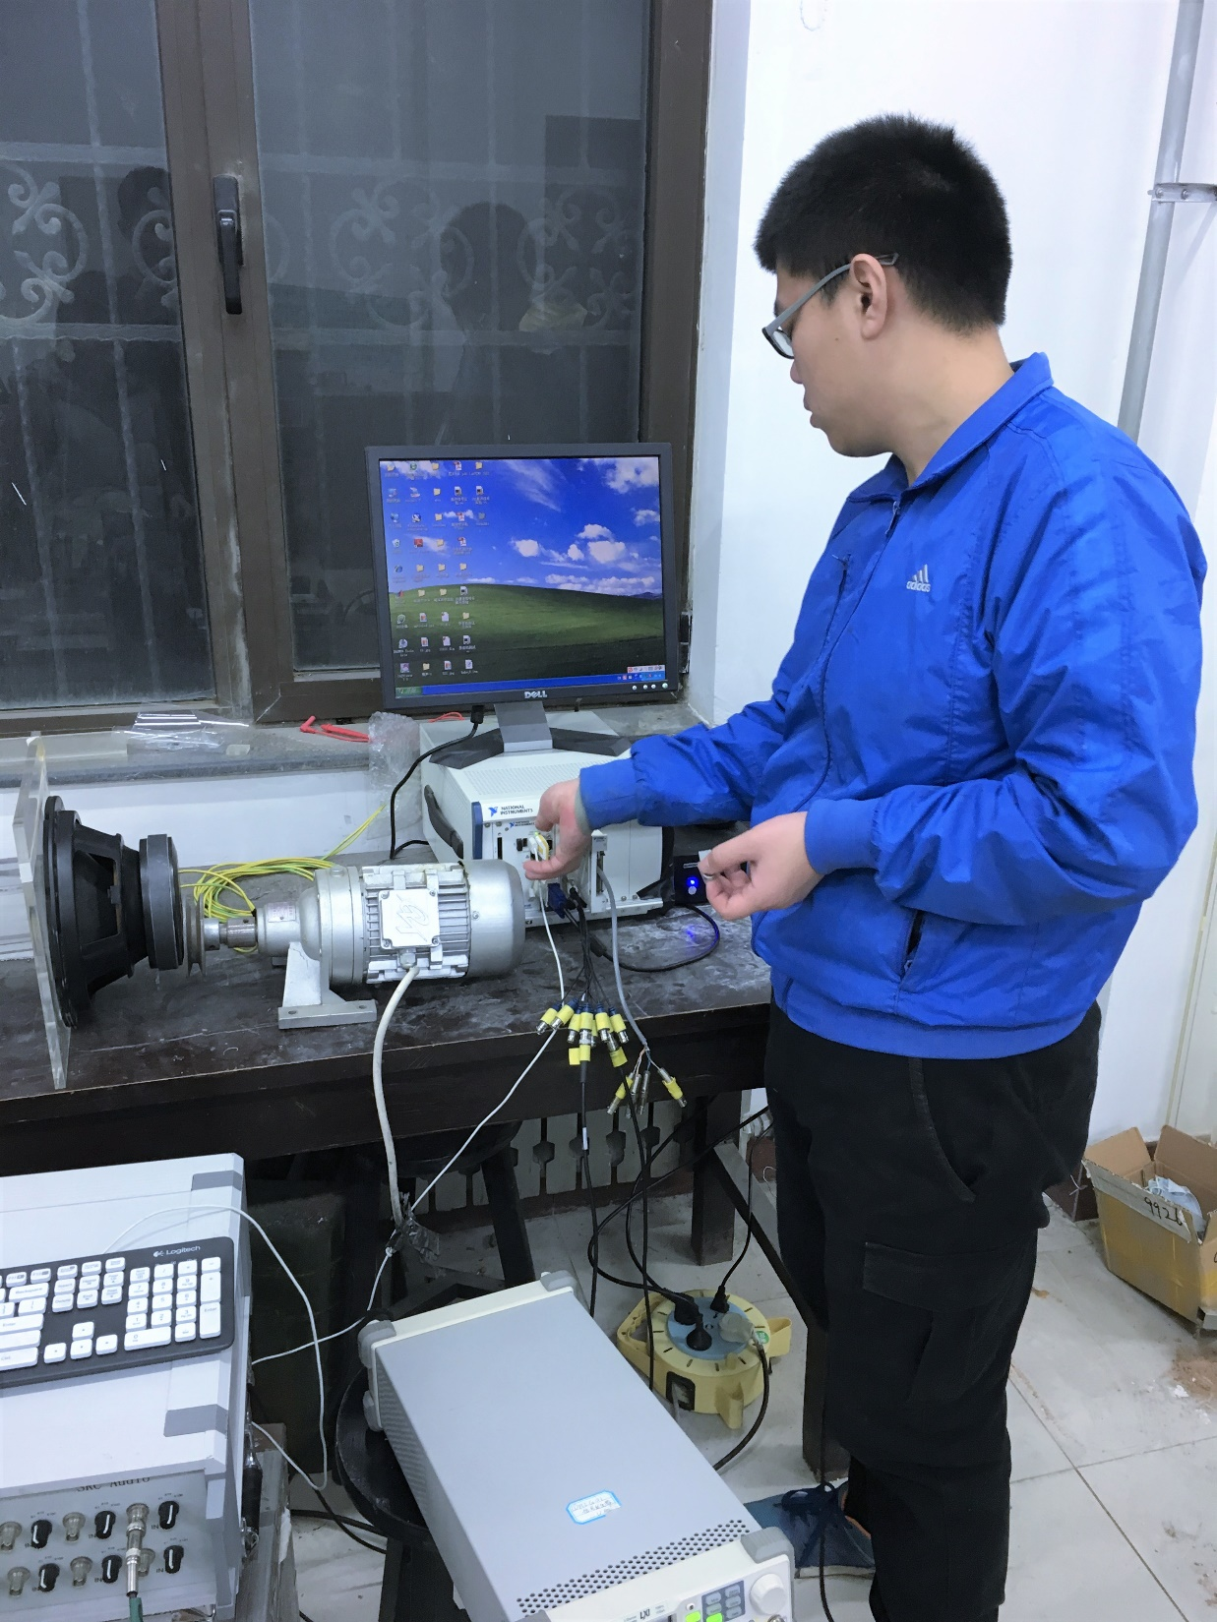

Slide 22
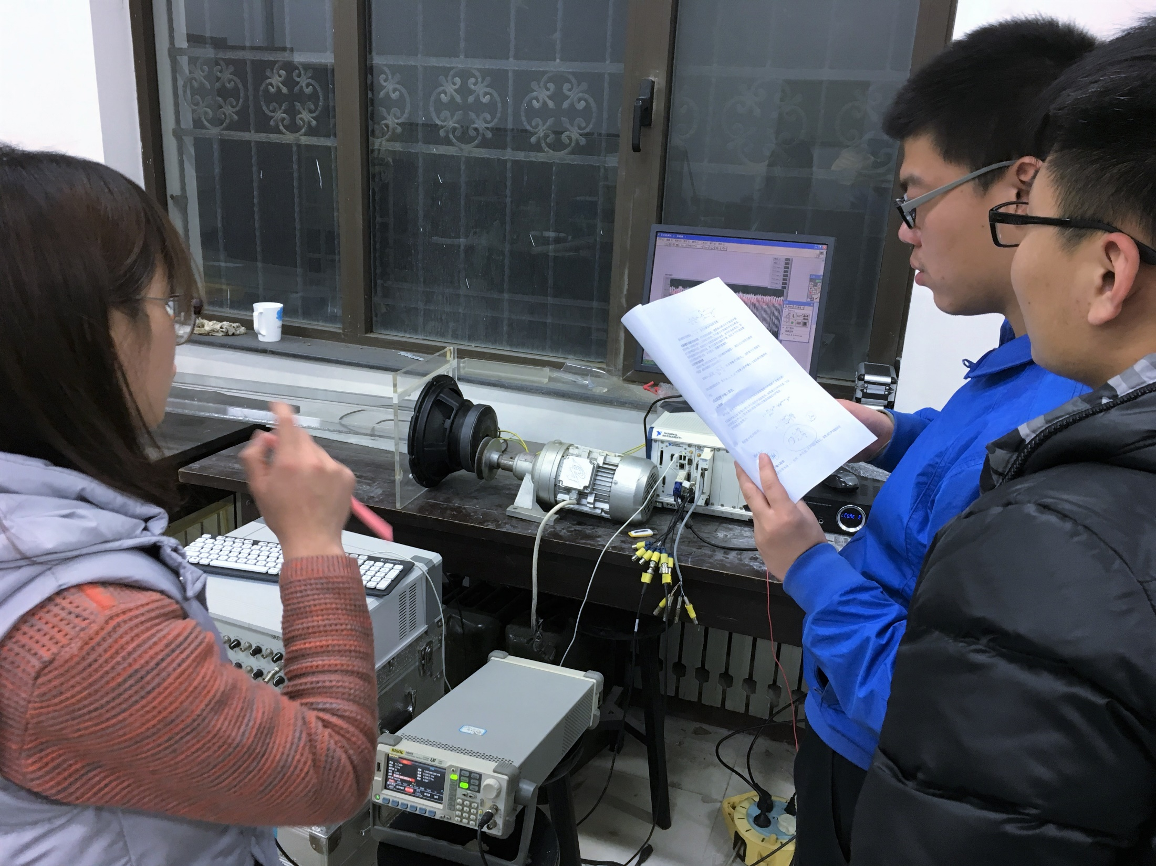

Slide 23
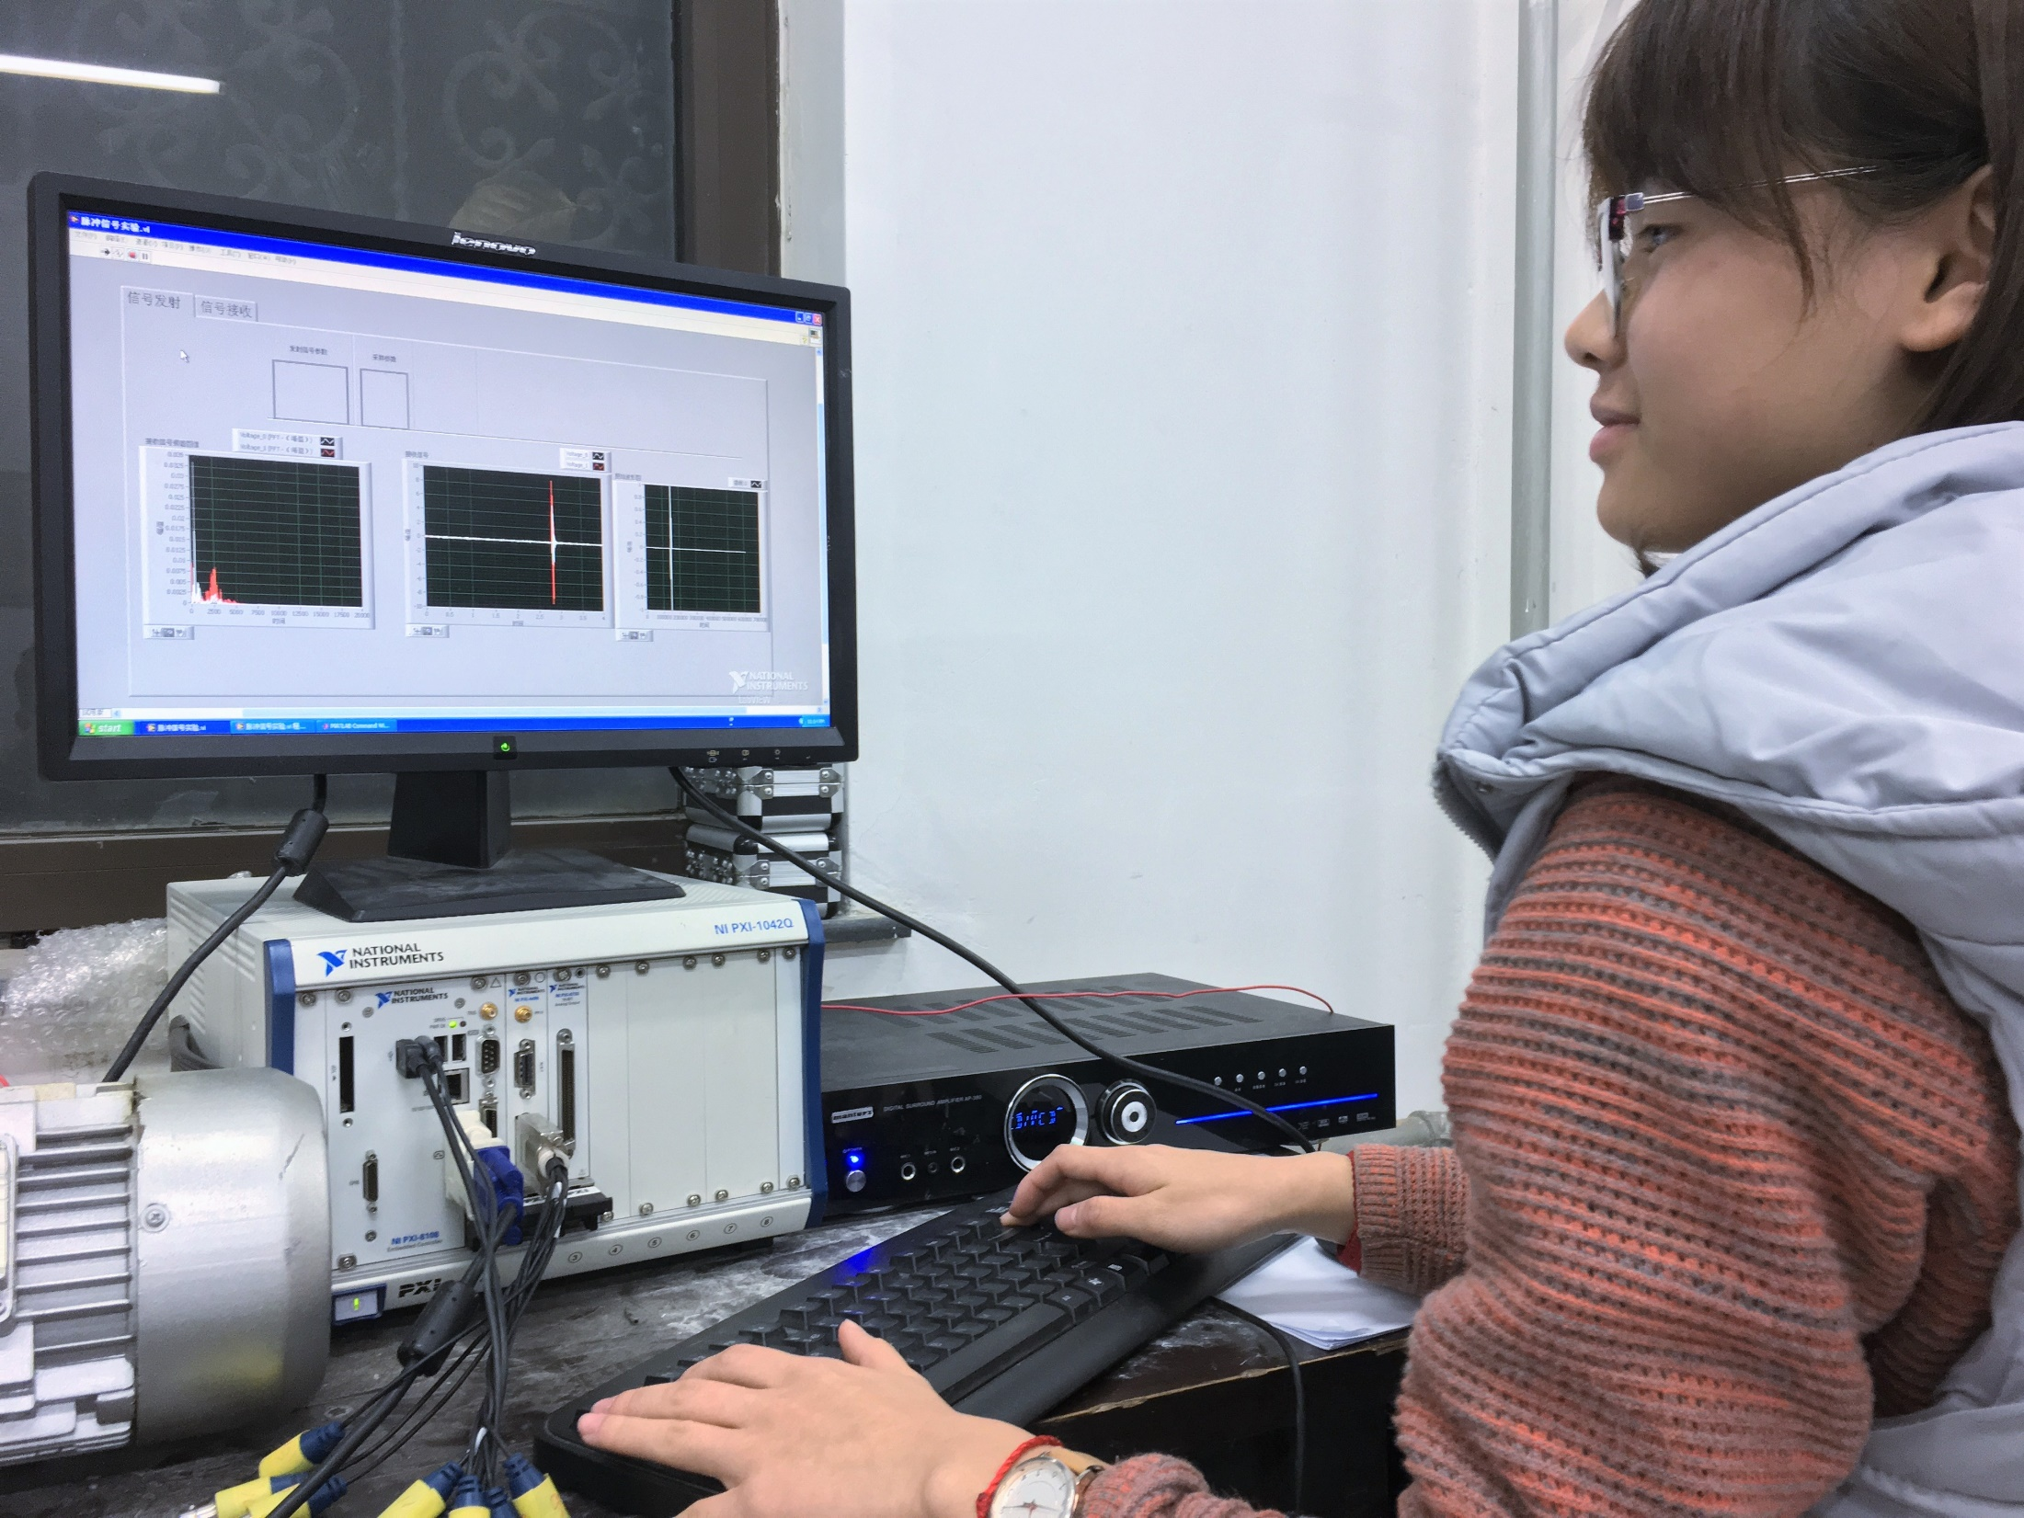

Slide 24
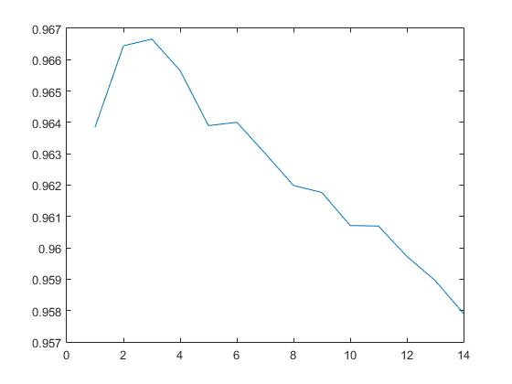
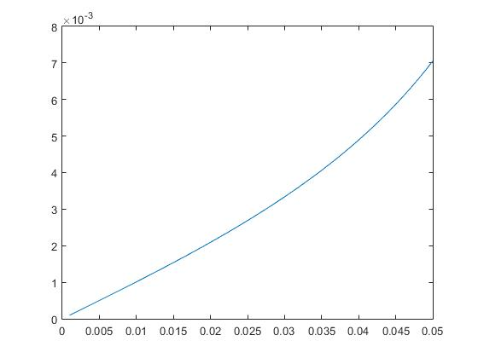
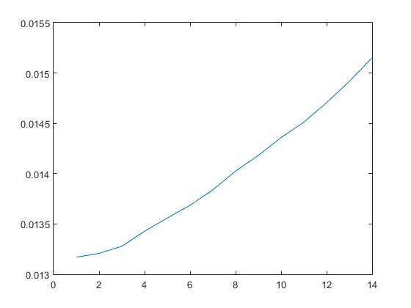
实验数据分析
可编程声波反射导管的声波反射系数图
管子实际长度与理论长度对比图
声波反射相位与管长变化图
结论：通过定量控制可编程声波反射导管的长度，可以实现定量控制入射波与反射波的相位差。达到实验预期效果。

Slide 25
可编程声波反射管
实验前期
实验中期
实验后期
实验总结

Slide 26
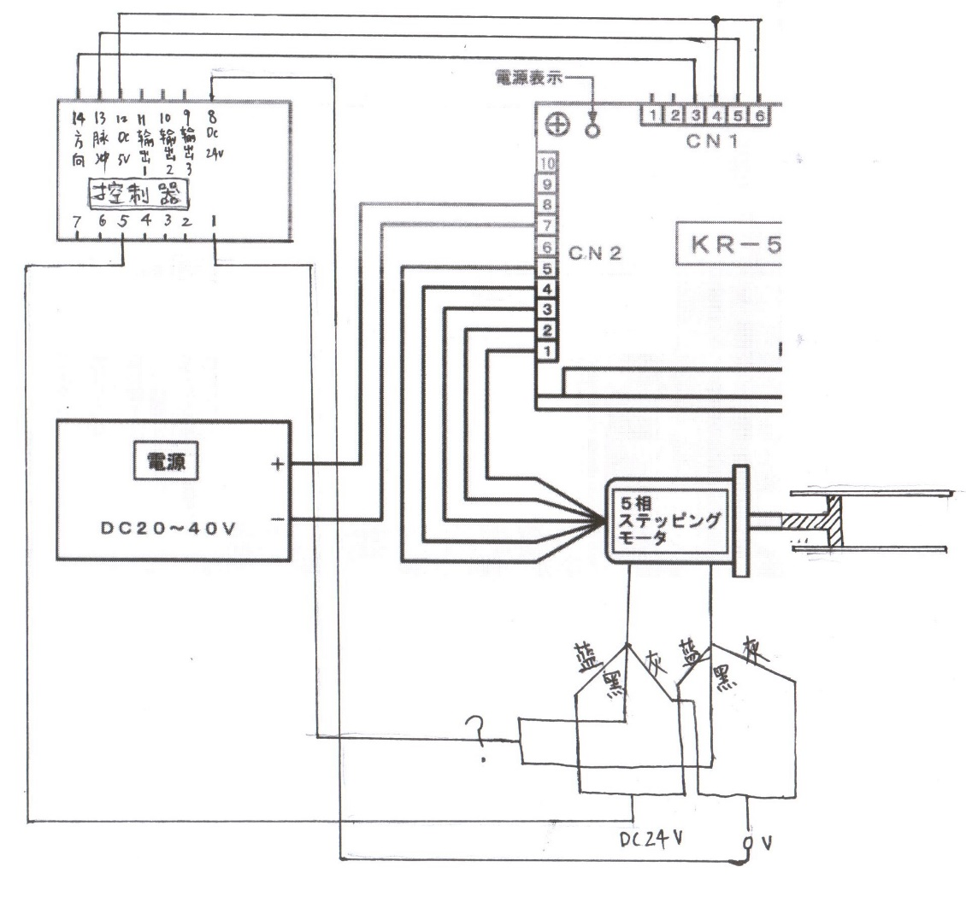
实验结论
设计制作的“可编程声波反射导管”，能够实现：通过管子的定量伸长，定量控制反射波和入射波的相位差。
达到预期效果
实验基本成功
但实现可编程的控制装置过于复杂，导致无法大量集成，希望在以后的研究中能优化它的结构，实现它的集成化

Slide 27
林巨主任：实践是一种很重要的能力。
袁隆平院士：
书本知识很重要，电脑技术很重要；但只有在稻田里，才能种出水稻。

Slide 28
可编程声波反射管
指导老师：郁高坤（副教授 声学方向）
牛小宇 武凯

